Slide 1
מערכת שידורים לאומית

Slide 2
الإبادة المرحلة الأولى: صعود النازيين للحكم حتى بداية الحرب العالمية الثانية 1933-1939
مادة التاريخ للوسط الدرزي- מגזר דרוזי
للصف التاسع
المعلم: نزار ناصر

Slide 3
الأهداف
تحليل رسوم وخرائط
اتخاذ موقف شخصي
استنباط نتائج من معلومات مسبقه

Slide 4
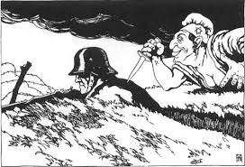
مقدمة
عاش اليهود بأوروبا لمئات السنين كأقلية دينيه وقومية, مضطهدة أحيانا ورفيعة الشأن أحيانا أخرى.
في عام 1789نشبت في فرنسا ثورة قضت على نظام لويس ال 16 الملكي المطلق وقدمت رؤيا جديدة تعتمد على الحرية والاخاء والمساواة .
اليهود من جانبهم استغلوا فرصة مساواتهم مع باقي الشعوب وحاولوا الاندماج مع الشعوب الأوروبية المحيطة بهم.
هذا الاندماج خلق بالمقابل أفكار مناهضة - قادها قوميون معادين للسامية- لاندماج اليهود تعتمد على اتهامهم بعدة تهم مثل اضعاف الاقتصاد والتهجم على الدين المسيحي والخيانة .
انتشرت أفكار معاداة السامية في انحاء متفرقه في أوروبا خاصة في شرق أوروبا وألمانيا .
ملصق نازي يتهم اليهود بخسارة المانيا في الحرب العالمية الأولى

Slide 5
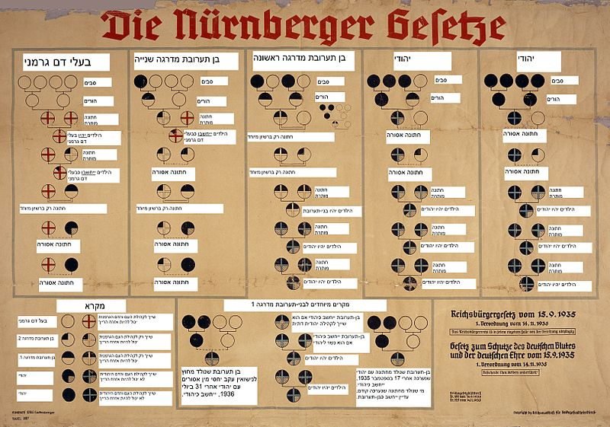
الكارثة - שואה
שואה – كلمة عبريه وردت في التوراة بمعنى الحرق .
يمكن تقسيم الإبادة ل 4 مراحل أساسية :
المرحلة الأولى : بدأت مع تسلم النازيين الحكم وتضمنت :
التحقير
المقاطعة الاقتصادية والاجتماعية
القوانين العنصرية التي هدفت لفصل اليهود عن الدولة الألمانية :
إعادة تنظيم وطائف الدولة 7.1933
قانون الاردين 9.1933
قانون الجنسية 9.1933
قانون المحافظة على الدم 1935 ( قوانين نيرنبرغ وهي خاصة باليهود )
قانون المحافظة على الدم 1935

Slide 6
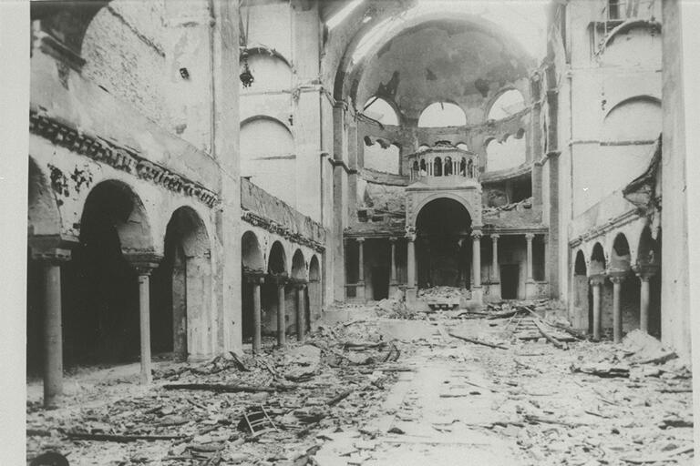
ليل البلور1938
بعد سلسلة المضايقات التي تعرض لها اليهود في المانيا قام شاب يهودي في باريس بمحاولة قتل السفير الألماني انتقاما لما يتعرض له اخوته في المانيا .
هذه المحاولة أعطت الضوء الأخضر للبدء بعمليات الهجوم على اليهود والمصالح اليهودية في المانيا , تم تكسير معظم المحال التجارية اليهودية وسرقتها والتعدي بالضرب على اليهود .تم نقل العديد من اليهود الى معسكرات التركيز النازية وفرضت ضرائب هائلة على اليهود الذين من جانبهم ايقنوا ان الحل الوحيد هو الهجرة من المانيا
ليل البلور : كنيس يهودي محطم في المانيا

Slide 7
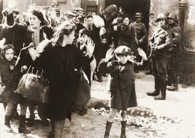
المرحلة الثانية
1939-1941
بعد نشوب الحرب بدا النازيون بتطبيق فكرة جعل المانيا خاليه من اليهود عن طريق طرد اليهود من الرايخ وتجميعهم في جيتوات خاصة في بولندا التي تحولت لمركز الإبادة لاحقا .
الجيتو : كلمة إيطالية تعني معمل الصب , وهو المكان الذي تجمع حوله اليهود في فينيسا – إيطاليا .
الجيتو الذي بني في بولندا من اجل تجميع اليهود كان أشبه بسجن محاط بالحراسة المشددة , يمنع الدخول والخروج منه .
تم تجميع كل يهود بولندا في جيتوات كان اكبرها جيتو وارسو في العاصمة, الشروط الحياتية في هذه الجيتوات كانت معدومة تقريبا .
رد فعل اليهود كان محاولة تمرد على الأوضاع المعيشية في الجيتو لكن النازيين استطاعوا اخماد هذه الحركة وقتلوا 7000 يهودي
استسلام اخر المقاومين اليهود في غيتو وارسو

Slide 8
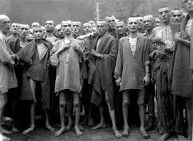
معسكرات العمل ومعسكرات الاعتقال
معسكرات العمل : هي معسكرات أقيمت على الحدود مع الاتحاد السوفياتي , كانت مركزا لأعمال السخرة لليهود , ظروف العمل كانت قاسيه جدا , العديد من العمال اليهود ماتوا في هذه المعسكرات .
معسكرات الاعتقال : هي معسكرات معظم روادها كانوا من المعارضين السياسيين مثل الشيوعيين والغجر إضافة لليهود , معظم رواد هذه المعسكرات ماتوا جوعا .
في معسكرات الاعتقال

Slide 9
שימוש ביצירות מוגנות בזכויות יוצרים ואיתור בעלי זכויות
השימוש ביצירות במהלך שידור זה נעשה לפי סעיף 27א לחוק זכות יוצרים, תשס"ח-2007. אם הינך בעל הזכויות באחת היצירות, באפשרותך לבקש מאיתנו לחדול מהשימוש ביצירה, זאת באמצעות פנייה לדוא"ל rights@education.gov.il

